Slide 1
IUS SOLI E IUS CULTURAE
Ius soli: (diritto del suolo) è un'espressione giuridica che indica l'acquisizione della cittadinanza di un dato paese come conseguenza del fatto giuridico di essere nati sul suo territorio, indipendentemente dalla cittadinanza dei genitori.
Ius culturae: ( diritto di istruzione) la cittadinanza italiana si otterrebbe attraverso il sistema scolastico: possono chiederla i minori stranieri nati in Italia o arrivati qui entro i 12 anni, che abbiano frequentato le scuole italiane per almeno 5 anni e superato con successo almeno un ciclo scolastico.

Slide 2
PRO E CONTRO DELLO IUS SOLI
PRO
Attraverso lo Ius Soli si prenderebbe parte concretamente a quel processo noto a tutti come globalizzazione. Ormai la popolazione italiana è mista, fatta di gente che è arrivata in Italia per diversi motivi e che vive e lavora qui ormai integrata.
Il secondo pro è quello legato alla crescita demografica del nostro paese: la popolazione residente e con cittadinanza aumenterebbe.
Popolazione più giovane perché in questo momento l’Italia ha una popolazione vecchia a causa delle poche nascite.
CONTRO
Il concetto di cittadinanza non è solo una questione di diritti e doveri. Sentirsi parte di una nazione è un sentimento che prevede diversi fattori culturali e non si può acquisire facilmente. Almeno questa è la posizione della nostra Costituzione, tanto è vero che ottenerla, al momento, è impresa ardua.
Sullo sfondo il rischio che aumenti il fenomeno dell’immigrazione e le discriminazioni.

Slide 3
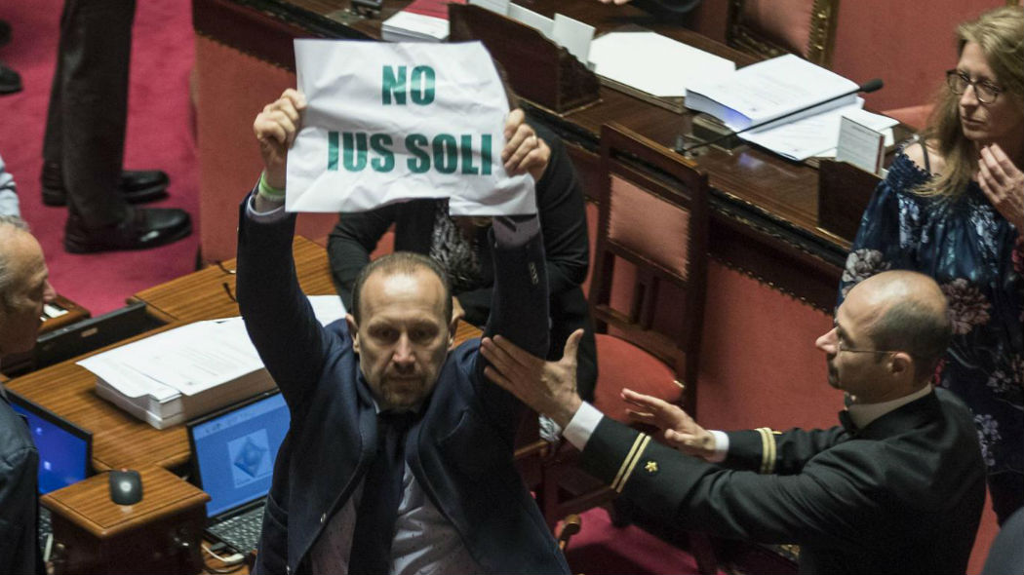
PERCHE NON VIENE APPROVATA
Lo ius soli è una proposta di legge approvata alla Camera ma al Senato non è stata approvata a causa della mancanza dei voti necessari. I partiti di Destra non erano favorevoli all’approvazione della legge.

Slide 4
STORIE DEI RAGAZZI
STORIA DI REDA
Secondo noi Reda deve avere la cittadinanza italiana perché è nato e studia in Italia e vuole diventare uno scienziato o un biologo, studiando negli Stati Uniti, ma non può realizzare questo sogno perché non ha la cittadinanza italiana. Lui vuole lasciare l’Italia da Italiano e secondo noi fa bene perché per noi è un cittadino italiano visto che è nato e studia in Italia.

Slide 5
COMMENTI PERSONALI
Noi siamo a favore dello ius culturae perché frequentando la scuola impari la cultura, la lingua, la storia e soprattutto i diritto e doveri del cittadino italiano ed Europeo.
Non siamo a favore dello ius soli perché non è sufficiente essere solo nati in Italia ma devi avere anche una base culturale. Se no potresti sfruttare la cittadinanza italiana per soggiornare in altri paesi.
Le nostre paure sono che se fossero state approvate ci sarebbe un aumento di immigrati con un cambiamento delle tradizioni e della cultura.

